Slide 1


AULA INTERDISCIPLINAR FOMENTADA POR PLATAFORMA
EDUCACIONAL ONLINE - IMPRESSÕES E EXPECTATIVAS NO
DISCURSO DE ESTUDANTES DO ENSINO MÉDIO.
Giovanna Wrubel
Soraia Dumbra
Vinícius Freaza

Slide 2

INTRODUÇÃO

Slide 3
Crescente uso das TDICs (Tecnologias Digitais de Informação e Comunicação) nos contextos de ensino formal;
A necessidade de utilização de metodologias ativas de aprendizagem torna-se imprescindível;
Tais metodologias constituem pontos de partida para que os processos dialógicos entre professores e alunos nos contextos de ensino-aprendizagem do século XXI alcancem, motivem e instiguem os alunos da geração Y.

Slide 4
BLENDED LEARNING
Atualmente, considera-se o ensino híbrido uma metodologia ativa de aprendizagem, na qual misturam-se aulas online com aulas presenciais, e em que ocorrem momentos de trabalho individual e também trabalhos em grupo, bem como atividades formuladas essencialmente com o suporte das TDICs.

Slide 5
Benefícios e características do Blended Learning
A interatividade proporcionada pelos games, tablets, redes sociais e plataformas educacionais propiciam que o aluno busque o conteúdo que mais lhe interessa;
Interfere no próprio curso de seu aprendizado e possibilita que ele saia da condição de espectador para a de sujeito protagonista, que busca, cria, faz escolhas, constrói e torna-se autor da aprendizagem.

Slide 6
Papel do professor diante ao Blended Learning
Nesse processo, cabe ao professor orientar o aluno na seleção das informações, com o objetivo de desenvolver novas competências e habilidades.
No ambiente online o professor, no lugar da memorização e da transmissão, deve propor a aprendizagem aos alunos, modelando os domínios do conhecimento como espaços abertos à navegação".

Slide 7
No ambiente online o professor, no lugar da memorização e da transmissão, deve propor a aprendizagem aos alunos, modelando os domínios do conhecimento como espaços abertos à navegação".
Essa mudança de paradigma resulta em "migração da recepção passiva para uma nova recepção que evita acompanhar argumentos lineares que não permitem interferência, agregação, modificação.“ (SILVA, 2000).

Slide 8
Bom uso da tecnologia.
A simples inserção da tecnologia em sala de aula, ou a simples mescla de aulas presenciais com aulas à distância, sem um propósito definido, não garante que o processo ensino-aprendizagem se torne mais efetivo.
Por exemplo: não basta utilizar uma lousa digital no lugar de uma lousa tradicional, se a relação professor-conteúdo-aluno permanece a mesma.

Slide 9
Bom uso da tecnologia.
“A criação de desafios, atividades, jogos que realmente trazem as competências necessárias para cada etapa, que solicitam informações pertinentes, que oferecem recompensas estimulantes, que combinam percursos pessoais com participação significativa em grupos, que se inserem em plataformas adaptativas, que reconhecem cada aluno e ao mesmo tempo aprendem com a interação, tudo isso utilizando as tecnologias adequadas.” (MORAN, 2015).

Slide 10
OBJETIVOS

Slide 11
Refletir sobre as impressões de estudantes do primeiro ano do Ensino Médio a respeito da inserção das TDICs (Tecnologias Digitais de Informação e Comunicação) em uma aula com conteúdo interdisciplinar, no ambiente de uma plataforma educacional online.
Verificar o seu grau de engajamento e as suas percepções a respeito da participação em uma aula em formato não presencial, comparativamente às aulas em formato tradicional.

Slide 12
METODOLOGIA

Slide 13
Participaram do presente estudo 25 alunos de uma instituição de ensino privada de grande porte da cidade de Ribeirão Preto - SP.
A idade dos alunos variou entre 15 e 16 anos e participaram alunos de ambos os sexos.
Os sujeitos realizaram uma atividade mediada por tecnologia – uso de tablets para realizar a leitura de um texto com conteúdo interdisciplinar e hiperlinks que davam acesso a videoaulas de diferentes disciplinas, na
plataforma educacional online Simplesmente Estude.

Slide 14
DEMONSTRAÇÃO DA AULA INTERDISCIPLINAR ONLINE.

Slide 15
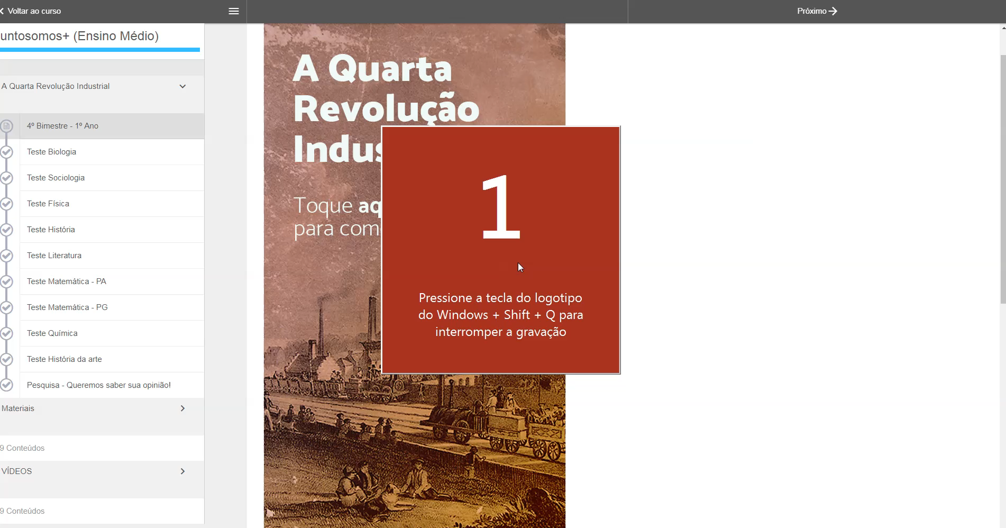

Slide 16
RESULTADOS

Slide 17
“Na quarta tem prova de todas as matérias. A atividade foi legal porque você vê o vídeo e já faz a atividade. São muitas matérias pra revisar, gostei porque pode ver o vídeo várias vezes e já faz o quiz.” [Aluna I]
“Achei melhor, professor explica e você pode ver de novo. Achei mais fácil. Não mudaria nada.” [Aluna K]

Slide 18
Destacam-se algumas ressalvas e observações, tais como a de não se sentirem confortáveis em terem apenas a videoaula como modelo de aula.
“Acho que só com videoaula, fica mais difícil para absorver. Acho difícil ter videoaulas só como opção de aula.”
[Aluna T]

Slide 19
Alguns alunos se manifestaram de forma positiva quanto ao uso da interdisciplinaridade; acreditam ser importante ter atividades nesse sentido para prepará-los para o ENEM.
“Gostei da atividade porque linkou os conteúdos. [...] Gostaria de ter aulas interdisciplinares relacionadas a atualidades. ” [Aluna T]
“A escola tem que trazer a interdisciplinaridade por conta do ENEM. Tem muita gente que não presta atenção em site, jornal.” [Aluna C]

Slide 20
Alunos consideraram unanimemente positiva a introdução de tecnologia educacional da videoaula;
Percebemos que promove a mobilização de competências relacionadas à autonomia e proatividade (já que conseguem rever as videoaulas por quantas vezes desejarem);
Foi facilitado o processo de ensino-aprendizagem de conteúdos interdisciplinares;
Porém, há um receio quanto ao distanciamento na interação professor-alunos que a videoaula pode promover.

Slide 21
CONSIDERAÇÕES FINAIS

Slide 22
A análise dos dados permitiu-nos observar a necessidade dos alunos de interagirem significativamente com seus professores, seja em contextos virtuais ou presenciais.

Slide 23
Consideramos que se torna essencial a formação continuada de professores e coordenadores das instituições de ensino para o uso efetivo das TDICs em sala de aula e, dessa forma, facilitar o engajamento dos alunos em seu processo de aprendizagem em aulas mediadas por tecnologias digitais.

Slide 24
Do mesmo modo, o aluno deverá ser motivado, cada vez mais, a sair da posição passiva para assumir uma participação ativa, questionadora, criativa e comprometida com o exercício de investigação e construção do conhecimento.
Professores e alunos estarão, portanto, conectados e engajados na busca da construção de saberes e fazeres individuais e coletivos, considerando, ao mesmo tempo, o desenvolvimento de competências cognitivas e socioemocionais nesse processo.

Slide 25
REFERÊNCIAS

Slide 26
CHRISTENSEN, C.; HORN, M. & STAKER, H. Ensino Híbrido: uma Inovação
Disruptiva? Uma introdução à teoria dos híbridos. Maio de 2013. Disponível em: https://s3.amazonaws.com/porvir/wpcontent/uploads/2014/08/PT_Is-K-12-blended-learningdisruptive-Final.pdf Acesso em: 01 mar. 2017.
CYSNEIROS, P. G. Informática Educativa. UNIANDES – LIDIE, vol 12, N.1, 1999.
DEWEY, J. Vida e Educação. São Paulo: Nacional, 1959a.
FREIRE, P. Pedagogia da Autonomia. 36. ed, São Paulo: Paz e Terra, 2009.
MORÁN, J. Mudando a Educação com metodologias ativas. In: Convergências Midiáticas, Educação e Cidadania: aproximações jovens. Vol. II. Coleção Mídias Contemporâneas. SOUZA, C. A. e MORALES, O. E. T. (Orgs.). PG: Foca Foto-PROEX/UEPG, 2015. Disponível em: http://rh.unis.edu.br/wpcontent/uploads/sites/67/2016/06/Mudando-a-Educacao-com Metodologias-Ativas.pdf Acesso em: 25 fev. 2017.

Slide 27
ORLANDI, E. Michel Pêcheux e a Análise de Discurso. Estudos da Língua(gem), n.1, p.9-13, junho de 2005.
PÊCHEUX, M. O Discurso: Estrutura ou acontecimento. Trad. Eni P. Orlandi. 6. ed. Campinas-SP: Pontes, 2012.
SIEMENS, G. Learning and Knowing in Networks: Changing roles for Educators and Designers. Presented to ITFORUM for Discussion, 2008. Disponível em: http://www.ingedewaard.net/papers/connectivism/2008_siemens_Learning_Knowing_in_Networks_changingRolesForEducatorsAndDesigners.pdf Acesso em: 01 mar. 2017.
SILVA, M. Sala de aula interativa. Rio de Janeiro: Editora Quartet, 2000.
VALENTE, J. A. Uso da Internet em sala de aula. Educar, 19. Curitiba: Editora da UFPR, 2002, 131-146.
______________. Espiral da espiral de aprendizagem: o processo de compreensão do papel das tecnologias de informação e comunicação na educação, Campinas, 2005. Tese (Livre-Docência), Universidade Estadual de Campinas, Campinas, SP.
WRUBEL, G. et al. As possibilidades do Ensino Híbrido na construção de interações
mais democráticas e significativas em sala de aula. Revista Letra Magna, n.20, 2017.

